Slide 1
Владимир Андреевич Стеклов − ученый с нижегородской родословной
К 160-летию со Дня рождения
Семинар по истории математики,
г. Санкт-Петербург, 2 мая 2024 г.
Е.В. Губина
Нижегородский университет
им. Н.И. Лобачевского

Slide 2
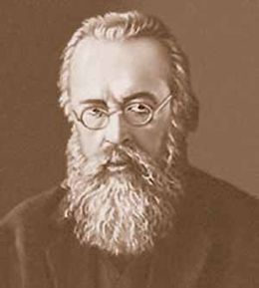
В.А. Стеклов

Slide 3
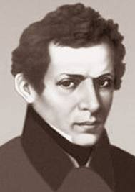
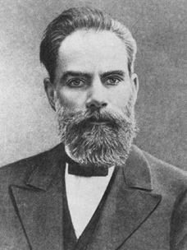
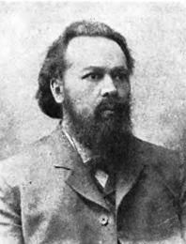
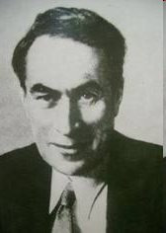
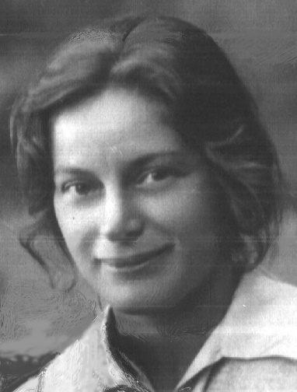
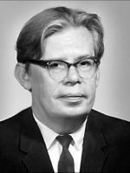
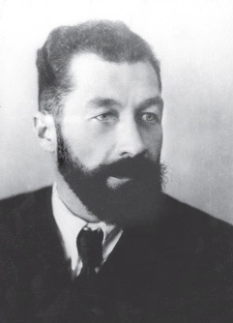
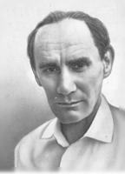
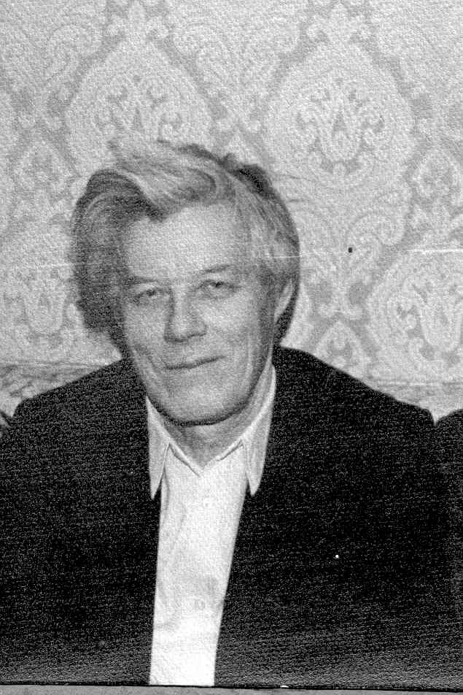
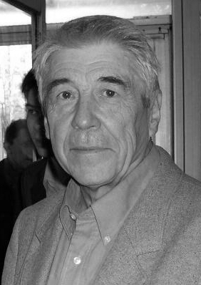
Н.И. Лобачевский
(1792 – 1856)
А.М. Ляпунов
(1857 – 1918)
В.А. Стеклов
(1863 – 1926)
А.А. Андронов
(1901 – 1952)
Е.А.Леонтович
(1905 – 1997)
Н.Н. Боголюбов
(1909 – 1992)
А.Г. Майер
(1905 – 1951)
А.Г. Сигалов
(1913 – 1969)
Д.А. Гудков
(1918 – 1992)
Л.П. Шильников
(1934 – 2011)

Slide 4
Владимир Андреевич Стеклов был первым вице-президентом Академии наук СССР (1919 –1926), его имя носит Математический институт РАН.
В.А. Стеклов провел в Нижнем Новгороде без малого 20 лет. Здесь прошли его детство и юность.
Отец Владимира Андреевича, Андрей Иванович Стеклов, окончил курс Нижегородской духовной семинарии первым по успехам и был направлен в Казанскую духовную академию. После окончания Академии (1854) получил место преподавателя русской истории и древнееврейского языка в Нижегородской духовной семинарии. В 1868 году он стал ректором Нижегородской духовной семинарии.

Slide 5
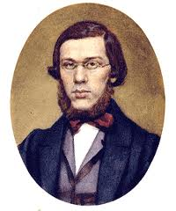
В 1861 году Андрей Иванович женился на Екатерине Александровне Добролюбовой, сестре известного общественного деятеля Николая Александровича Добролюбова.
Екатерина Александровна окончила пансион при женском монастыре в Симбирске.
9 января 1864 года (28 декабря1863 по старому стилю) в семье Стекловых родился сын Владимир.

Slide 6
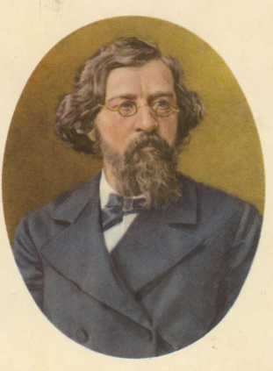
В доме Стекловых царил культ «дяди Коли», дух его идей, а также идей Н.Г. Чернышевского.
Из воспоминаний В. А. Стеклова:
«В нашей семье и у наших родных вся жизнь была пропитана, можно сказать, благоговением к памяти преждевременно умершего брата матери и живого, но уже сидевшего в Петропавловке, а затем сосланного в Сибирь Н.Г. Чернышевского. До начала 70-х годов все разговоры собравшихся у нас родственников и ближайших знакомых вращались вокруг этих двух имен…»

Slide 7
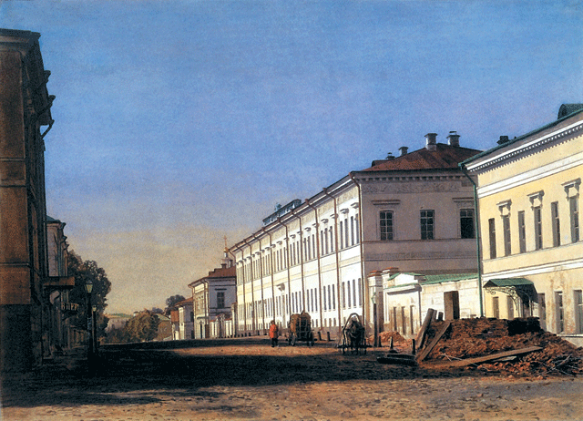
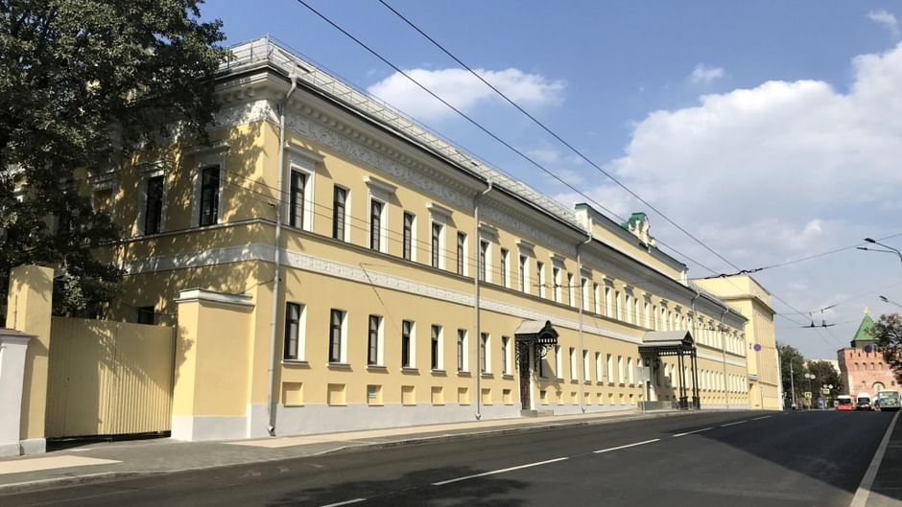
В 1874 году в десятилетнем возрасте Володя Стеклов поступил в первый класс Нижегородского Александровского дворянского института.

Slide 8
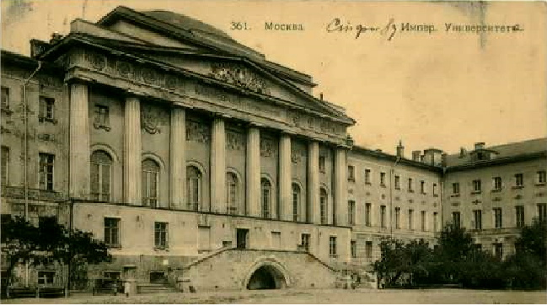
В 1882 году Владимир Стеклов, окончив среднюю школу, поступил на первый курс физико-математического факультета Московского университета.
Весной 1883 года Владимир сдает первую сессию. Серьезные предметы освоил сам и сдал на 5 и 4. Не сдал физическую географию профессору А.Г. Столетову.

Slide 9
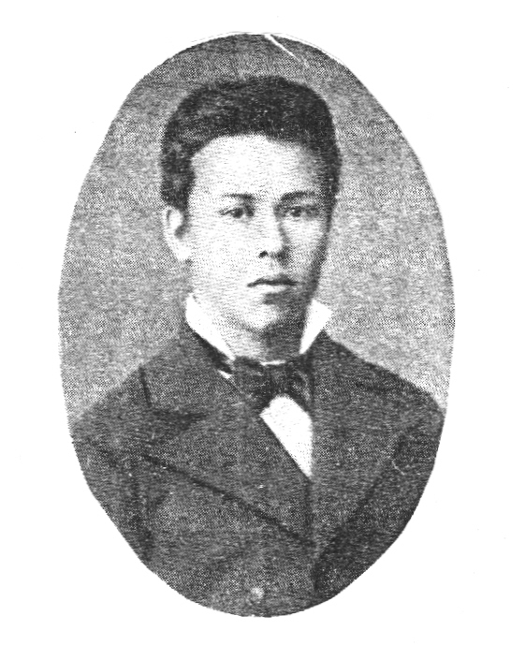
Летом 1883 года Владимир Стеклов поступает на физмат Харьковского университета.
В.А. Стеклов: «Математические и физические познания руководили мной, и я создал понятие о мире, как о стройной машине, работающей по наперед определенному плану согласно с законами физической необходимости».
Владимир Стеклов − студент Харьковского университета

Slide 10
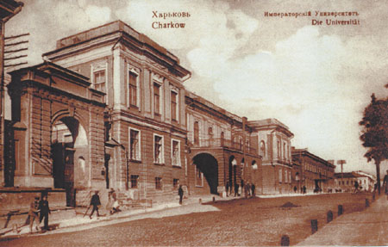
Харьковский университет – один из старейших в стране, основан в 1805 году. Из его стен вышли знаменитый биолог Илья Ильич Мечников, математик Михаил Васильевич Остроградский.

Slide 11
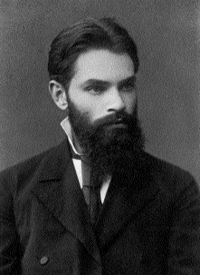
В 1885 г. из Петербурга в Харьков был переведен А.М. Ляпунов, который защитил магистерскую диссертацию «Об устойчивости эллипсоидальных форм равновесия вращающейся жидкости».
«Силою своего таланта, обаянию которого в большинстве случаев бессознательно поддается молодежь, А.М., сам не зная того, покорил в один час предвзято настроенную аудиторию».
«Вскоре я окончательно углубился в научные занятия, тем более, что как раз в это время появился в числе профессоров знаменитый математик, мой земляк, учитель, а затем товарищ и единственный в жизни друг Александр Михайлович Ляпунов, под незабвенное руководство которого я попал».

Slide 12
15 октября 1887 Стеклов успешно сдал выпускные экзамены и закончил университет. А.М. Ляпунов рекомендовал Стеклова для «оставления при университете для приготовления к профессорскому званию». Тема магистерской диссертации − «Вопросы движения твердого тела в жидкости».
Первая публикация В.А. Стеклова появилась в 1889 году в сообщениях Харьковского Математического Общества:
«Об интерполировании некоторых произведений».
Затем появились исследования по проблемам движения твердого тела в жидкости, теории упругости, о корнях алгебраических уравнений.

Slide 13
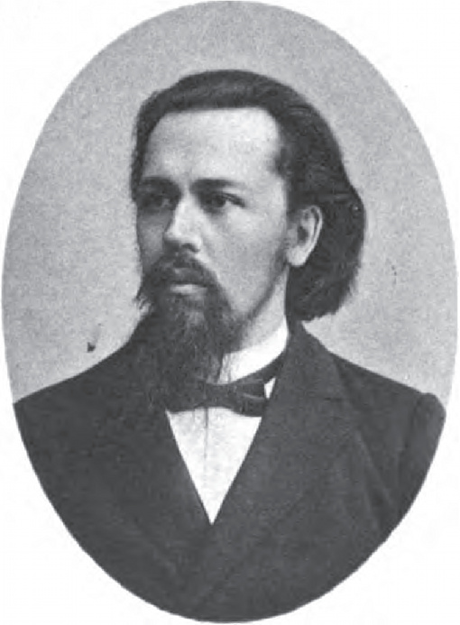
В 1890 году В.А. Стеклов сдал магистерский экзамен и в 1891 году утвержден приват-доцентом Харьковского университета. Первым прочитанным им курсом стала теория упругости.

Slide 14
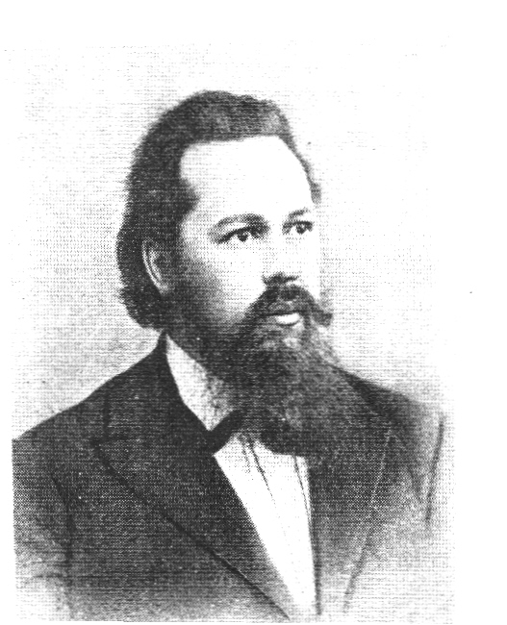
В 1893 году В.А. Стеклов получил приглашение занять должность преподавателя теоретической механики в Харьковском технологическом институте. В этом же году он защитил магистерскую диссертацию «О движении твердого тела в жидкости»
В 1896 году он утвержден в качестве исполняющего обязанности экстраординарного профессора Харьковского университета по кафедре теоретической механики.

Slide 15
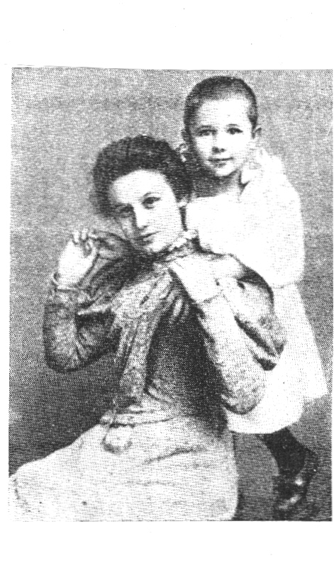
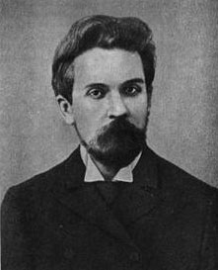
В 1887 году В.А. Стеклов познакомился с Ольгой Николаевной Дракиной. 28 января 1890 г. (по ст. стилю) Владимир Стеклов и Ольга Дракина обвенчались в церкви Женского епархиального училища.
В 1891 году у Стекловых родилась дочь Ольга.

Slide 16
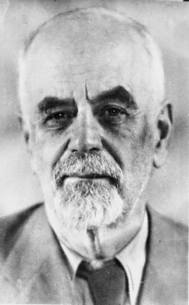
В.И. Смирнов: «В своих лекциях он не любил касаться общих вопросов о методах и целях математики, предпочитая показывать эту математику в действии, но делал это так, что в результате у слушателей получалось впечатление не отдельных теорем и терминов, а чего-то цельного. Достигал это В.А. теми замечаниями, весьма краткими, но чрезвычайно ценными, которыми он обычно сопровождал доказательство теорем и решение примеров».
В Харькове вместо практиковавшихся при обучении студентов «репетиций» Стеклов ввел практические занятия, ставшие нормой в высшей школе. В 1889 году практические занятия введены по всей стране.

Slide 17
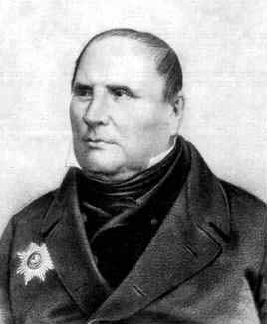
В 1901 году в Полтаве отмечалось столетие со дня рождения
М.В. Остроградского.
А.М. Ляпунов прочитал доклад
«О заслугах Остроградского в области механики»,
В.А. Стеклов − «О заслугах Остроградского в области математической физики».

Slide 18
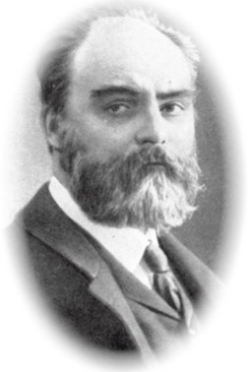
В 1901 году выходит работа А.М. Ляпунова «Общая задача об устойчивости движения», после этого он избирается в ординарные академики по кафедре прикладной математики в Петербургском университете.
В 1902 году В.А. Стеклов защищает докторскую диссертацию «Общие методы решения основных задач математической физики».
В 1903 году В.А. Стеклов становится членом-корреспондентом
Российской Академии наук, ординарным профессором Харьковского
университета, председателем Харьковского математического общества.

Slide 19
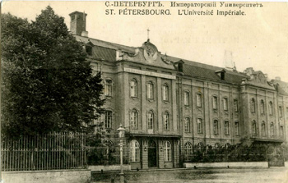
В 1906 году В.А. Стеклову предлагают занять место профессора Петербургского Университета.

Slide 20
В.И. Смирнов: «Многие до сих пор помнят те большие требования, которые он предъявлял на магистерском экзамене, но я твердо уверен, что все, прошедшие через этот искус, сейчас с чувством глубокой благодарности к В.А. сознают, как много дала им проделанная работа. При всех обширных требованиях, никакой экзамен не доставлял столько удовлетворения и просто удовольствия, как магистерский экзамен у В.А.: полное отсутствие какой бы то ни было мелочности в вопросах, такая их постановка, при которой экзаменующийся чувствовал себя не проверяемым, а просто собеседником».

Slide 21
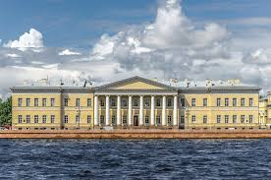
В 1910 году В.А. Стеклов становится адъюнктом, а в 1912 году − ординарным академиком.
Здание Академии наук, Университетская набережная, дом. 5

Slide 22
В 1916 году В.А. Стеклов избран членом правления Императорской Академии наук.
В 1917 г. Академия переименована в Российскую Академию наук. Президентом выбран Александр Петрович Карпинский, геолог с мировой славой.
В 1919 году В.А. Стеклов избран Вице-президентом Академии наук на 8 лет.
В.А. Стеклов: «В революционные моменты считаю себя не вправе отказываться от организаторской деятельности, от которой в обычное время также сознательно и решительно уклонялся…»

Slide 23
Организаторская деятельность В.А. Стеклова в Академии:
1. Выведение Академии из системы Наркомата просвещения и подчинение Совнаркому.
2. В 1927 г. принят новый устав Академии, который закрепил за Академией наук положение «высшего ученого учреждения Союза ССР, состоящего при Совете Народных Комиссаров Союза ССР».
Академии передано четыре новых больших здания и построено новое здание библиотеки, налажено печатание научных трудов и приобретение из-за границы книг и приборов.
В 1925 г. празднование 200-летнего юбилея Академии прошло на государственном уровне.

Slide 24
В.А. Стеклов: «Как ни тяжелы условия современной разрухи, однако ждать неопределенно долго наука не может. Необходимо сейчас сделать все возможное».
3. Создание при Академии Физико-математического института.
В 1919 г. по предложению В.А. Стеклова, А.А. Маркова и А.Н. Крылова в рамках Академии наук был создан Математический кабинет имени П.Л. Чебышева и А.М. Ляпунова, который был образован из ряда библиотек известных русских математиков (в том числе и библиотека Стеклова) и музея имени П.Л. Чебышева. Директор кабинета – В.А. Стеклов.

Slide 25
В 1921 году по инициативе В.А. Стеклова, А.Н. Крылова и
А.Ф. Иоффе кабинет был объединен с Физической лабораторией
и создан
Физико-математический институт Российской Академии наук.
К 1925 г. (двухсотлетие Академии) в составе института:
Математический отдел (В.А. Стеклов)
Физический отдел (А.Н. Крылов)
3. Сейсмический отдел (П.М. Никифоров)
В. А. Стеклов — основоположник научно-организационной деятельности в РАН и АН СССР в дальнейшем.

Slide 26
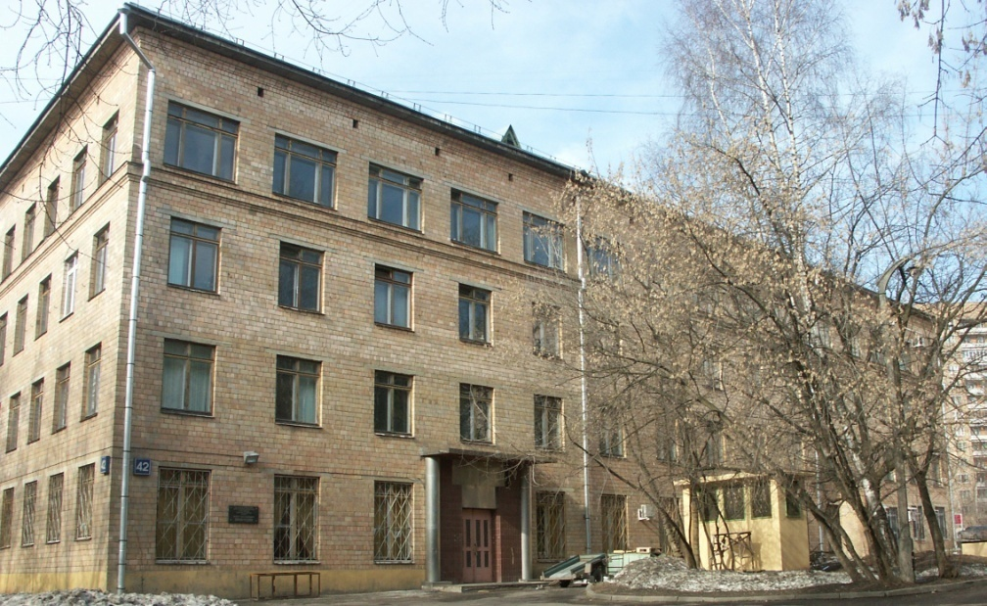
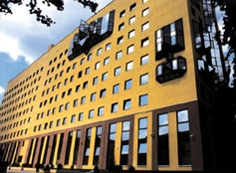
В 1934 году решением Общего собрания АН СССР Физико-математический институт был разделен на Институт математики АН СССР и Институт физики АН СССР.
Институт математики получил официальное наименование Математический институт им. В.А. Стеклова АН СССР (МИАН).

Slide 27
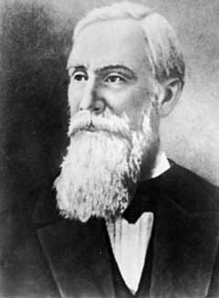
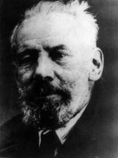
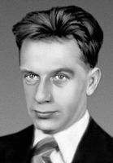
Выдающиеся ученые петербургской математической школы
П.Л. Чебышев
А.М. Ляпунов
В.А. Стеклов
И.М. Гюнтер
В.И. Смирнов
С.Л. Соболев

Slide 28
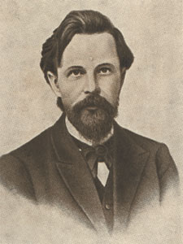
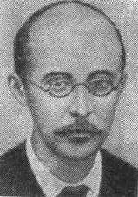
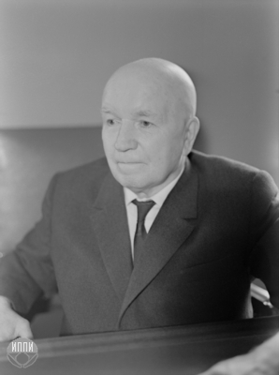
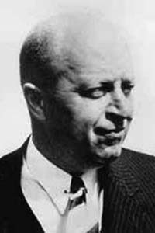
Ученые петербургской математической школы−
ученики В.А. Стеклова
А.А. Марков
А.А. Фридман
И.М. Виноградов
Я.Д. Тамаркин

Slide 29
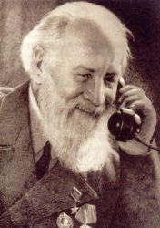
А.Н. Крылов – ученый − кораблестроитель, механик, математик, Академик, генерал флота.
Вместе с В.А. Стекловым сыграл важнейшую роль в сохранении Академии наук в начале 20-х годов

Slide 30


В.А. Стеклов − историк науки и философ
1920 «Математика и ее значение для человечества»
«Все явления, происходящие в природе и обществе, должны со временем стать объектами математики… Люди непременно все согласятся между собой и притом по всем вопросам, но это будет тогда, когда наука о природе, т.е. вся истина, будет математически формулирована».
А.В. Луначарский вспоминал, что В.А. Стеклов любил повторять:
«Против математики не поспоришь»
Госиздат, 1923 г.
Либроком, 2010 г.

Slide 31


«Михайло Васильевич Ломоносов». Петербург-Москва-Берлин. 1923.
«Во времена Ломоносова только один человек ясно понимал всю глубину и самобытность его гения – Эйлер… Нередко впадал он в крайности и в разгаре борьбы задевал личности…, но все это во многом объясняется общим состоянием нравов той эпохи и является неизбежной мелочью на общем фоне его беззаветной борьбы в защиту интересов науки, в которой он действительно не жалел себя».

Slide 32
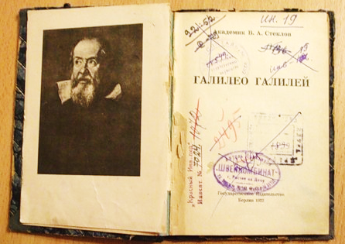
«Галилео Галилей». Берлин. 1923.
В книге нет подробной биографии великого ученого, но книга дает читателю представление о состоянии науки того времени, о борьбе основателей новой физики со средневековыми предрассудками.

Slide 33

«В Америку и обратно. Впечатления.» − Л., 1925.
В этой книге В.А. Стеклов описывает уклад жизни, нравы и вкусы представителей различных классов и национальностей. Также он вводит читателя в обширный зал представителей мировой науки и в шумную атмосферу биржи Виннипега и Чикаго. Описания природы просты и живописны.
«Особенно красива местность у Квебека, расположенная на довольно крутой горе, подобно Нижнему Новгороду или Симбирску, со старинной крепостью наверху».

Slide 34
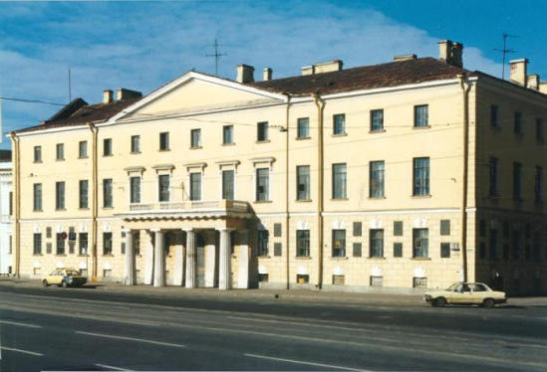
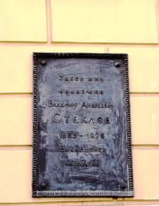
Последние годы жизни
С 1919 года В.А. Стеклов живет в академической квартире в доме на набережной Невы около моста лейтенанта Шмидта.
Дом академиков,
Наб. Лейтенанта Шмидта, д.1.
Здесь жил академик
Владимир Андреевич
Стеклов.
1863 - 1926.
Выдающийся
математик
(1950 г.)

Slide 35
Деловая активность Стеклова в последний период его жизни очень велика.
«… благодаря особому режиму, усвоенному лет 40 назад, еще во времена студенчества. Веду такой образ жизни и нахожу его донельзя целесообразным и полезным для дела. В то же время вопреки уверениям медиков, ни малейшего вреда для здоровья не замечаю. Слава создателю, дожил до 60 лет»
В.А. Стеклов руководил теоретической и вычислительной частью экспедиции по изучению Курской магнитной аномалии (КМА); работал в Комитете по делам главной астрономической обсерватории; Комитете по делам Российского гидрологического института; в строительной комиссии Академии наук; в издательской комиссии Академии…

Slide 36
1924 – Международный математический конгресс в Торонто, где В.А. Стеклов получил звание почетного профессора Университета Торонто.
1924-1925 В.А. Стеклов совершил по поручению Академии наук поездки в Англию и Италию для участия в научных съездах, выяснения вопросов международного научного единения.
Сентябрь 1925 – участвует в праздновании 200-летия Академии наук в Москве

Slide 37
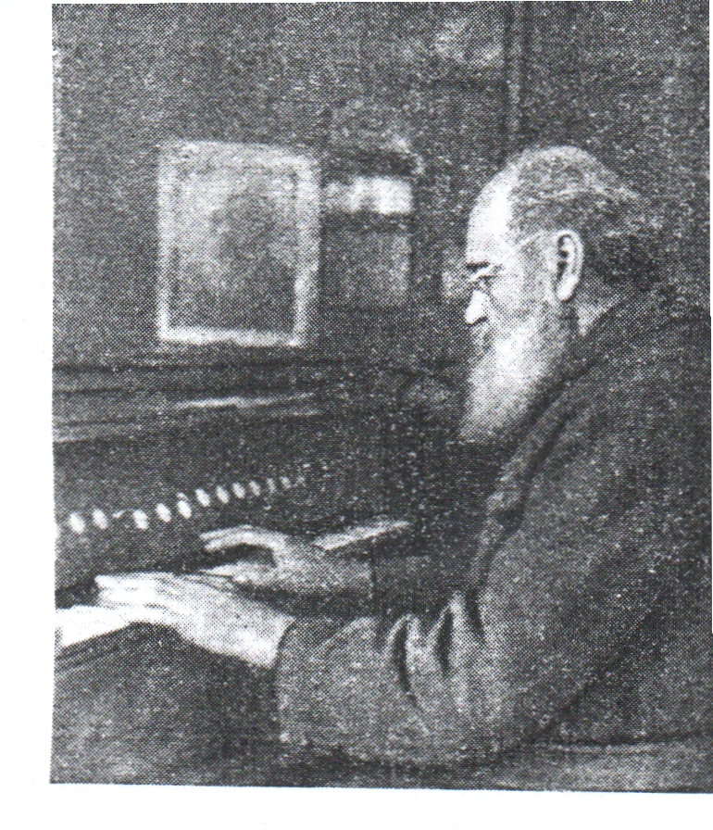
23 февраля 1926 − В.А. Стеклов участвует в Казани в торжествах по случаю 100-летия открытия Лобачевским неевклидовой геометрии.
14 мая уезжает в Крым. Умер 30 мая 1926 года в Гаспре.
Похоронен на Литераторских мостках Волкова кладбища в Санкт-Петербурге.

Slide 38
Основные направления научной деятельности В.А. Стеклова.
Область научных интересов В. А. Стеклова — математическая физика и применение математических методов в естествознании. Для его научной деятельности практически всегда были характерны следующие направления — математический анализ, механика, гидродинамика, теория упругости, другие отделы математической физики.
В. А. Стеклов получил важные результаты в теории потенциала и теории теплопроводности, распространив существовавшие методы решения соответствующих задач на широкий класс невыпуклых областей. Доказал существование функции Грина для указанных областей и нашел для нее аналитическое выражение.

Slide 39
В. А. Стеклов разработал методику решения основных краевых задач математической физики, состоящую в разложении решений в ряды по фундаментальным (собственным) функциям.
Доказал существование фундаментальных функций и построил их теорию. Предложенное им понятие замкнутости системы ортогональных функций стало одним из основных в теории функций и предварило ряд идей функционального анализа.
Внес существенный вклад в теорию приближенного интегрирования.
В. А. Стеклов разработал ряд вопросов математического анализа, алгебры, гидромеханики, теории упругости.

Slide 40
В. А. Стеклов — основатель (совместно с Н. М. Гюнтером, О. А. Ладыженской и В. И. Смирновым) ведущей научной школы Российской Федерации «Уравнения с частными производными и их применение к геометрии, теории сплошных сред и физике» Санкт-Петербургского отделения Математического института им. В. А. Стеклова РАН и Санкт-Петербургского государственного университета. Руководитель научной школы (до 2004 г.) — О. А. Ладыженская.

Slide 41
В. А. Стеклов — автор более около 150 публикаций (многие в зарубежных журналах на иностранном языке), в числе которых особое место занимают монографии:
«Об асимптотическом выражении некоторых функций, определяемых линейным дифференциальным уравнением второго порядка и их применении к задаче разложения произвольной функции в ряд по этим функциям» (1907);
«Основные задачи математической физики. В 2-х ч. (1922–1923);
«Основы теории интегрирования обыкновенных дифференциальных уравнений (1927).
Первая из них была переведена на русский язык и издана в 1956 г. Изданная через полвека после 1- го издания она стала символом сохранения интереса отечественных ученых к его творчеству.

Slide 42
В. А. Стеклов — автор значительного числа учебных пособий, изданных в 1900-х и 1910-х годах:
Теоретическая механика;
Лекции по механике;
Сборник формул к лекциям по интегрированию функций;
Интегрирование обыкновенных дифференциальных уравнений;
Уравнения с частными производными.
В. А. Стеклов - автор ряда публикаций по актуальным вопросам научной и научно-педагогической деятельности, в том числе:
О двух ученых степенях;
Ученые степени, личный состав, порядок избрания и сроки службы профессоров и доцентов.

Slide 43
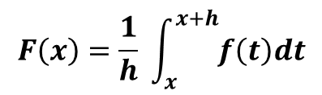
Многие результаты исследований и открытия В.А. Стеклова вошли в мировую математическую литературу с его именем:
«Фундаментальные функции Стеклова»
«Теория замкнутости Стеклова»
«Теорема Стеклова»
«Преобразование Стеклова»
«Функция Стеклова»:
$$F\left(x\right)=\frac{1}{h} \int_{x}^{x+h}{f\left(t\right)dt}$$

Slide 44


